Slide 1


AUTONOMIA DEL VENETO
ai sensi dell’articolo 116, comma 3, Costituzione

Slide 2
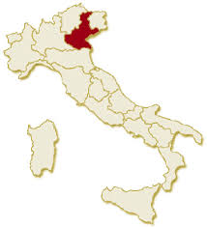
PREMESSA
La Regione del Veneto è stata la prima Regione italiana ad intraprendere il percorso di cui all’articolo 116, comma 3, della Costituzione, che prevede la possibilità di attribuire, alle Regioni che ne facciano richiesta, ulteriori forme e condizioni particolari di autonomia.

Slide 3
LA LEGITTIMITÀ DEL PERCORSO
PER L’AUTONOMIA
Per l’attuazione dell’articolo 116, terzo comma, della Costituzione, il Veneto ha intrapreso un proprio peculiare iter caratterizzato da un rigoroso rispetto di principi e norme propri dell’ordinamento regionale e dell’ordine costituzionale e dalla volontà di rendere fortemente partecipi i cittadini e il territorio
1) si è dotata di una legge regionale (L.R. n. 15/2014) che ha previsto lo svolgimento di un referendum consultivo regionale, percorso giudicato pienamente legittimo dalla Corte costituzionale (sentenza n. 118/2015);
2) ha celebrato il referendum (22 ottobre 2017) superando il quorum richiesto e registrando un’altissima percentuale di votanti a favore dell’autonomia (98,1%);

Slide 4
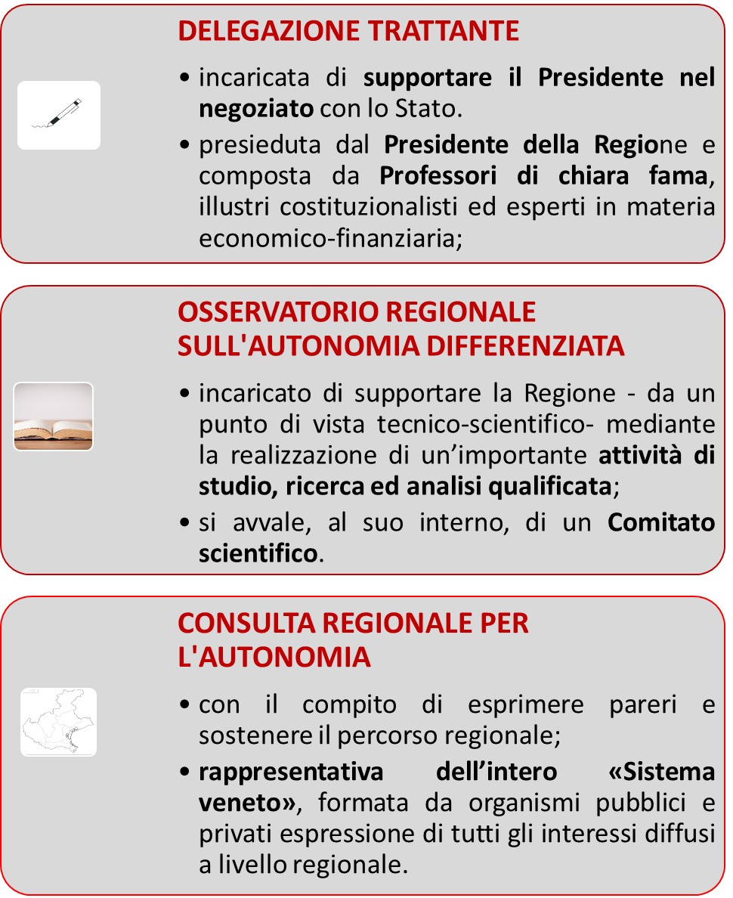
GLI ORGANISMI A SUPPORTO
Ha istituito una serie di ORGANISMI a supporto di questo delicato percorso:

Slide 5
UN PERCORSO PER L’AUTONOMIA
ALL’INSEGNA DELLA TRASPARENZA …
Una trasparente condivisione pubblica del percorso intrapreso dal Veneto è stata la regola aurea che ha ispirato le principali scelte e decisioni istituzionali intraprese dall’Istituzione regionale.
Infatti, l’istanza di maggiore autonomia proviene non solo dall’Ente Regione, ma dal Veneto nel suo complesso.
Allo scopo di rendere conoscibili al pubblico le diverse tappe del percorso per l’autonomia differenziata, la Regione:
ha reso disponibile in rete un Portale pubblico dedicato all’Autonomia, attraverso il quale ogni singolo cittadino può rimanere costantemente informato sui principali sviluppi del percorso: https://autonomia.regione.veneto.it/home

Slide 6
UN PERCORSO PER L’AUTONOMIA
IN NOME DELL’EFFICIENZA
Il Veneto ha chiesto il riconoscimento di specifiche competenze, distinte per settori organici, individuate in quanto possono massimizzare la prova di efficienza che l’Istituzione regionale ha già fornito.
il riconoscimento di autonomia differenziata può consentire in molti casi di superare le duplicazioni di competenze e le sovrapposizioni tra Stato e Regione, grave ostacolo all’efficacia dell’azione pubblica.
il valore aggiunto dell’autonomia differenziata per le competenze individuate è la vicinanza al territorio: solo chi sta sul territorio può porre in essere politiche pubbliche mirate alle reali condizioni ed istanze socio-economiche espresse dal territorio stesso, in sostituzione di una imposta uniformità di trattamento che non corrisponde alle vere esigenze (es. tagli lineari alla spesa).

Slide 7
LE TAPPE DEL NEGOZIATO

Slide 8
LA PRIMA FASE NEGOZIALE …
L’APERTURA DEL NEGOZIATO: il negoziato si è aperto il 1° dicembre 2017 con un incontro a Roma tra la Delegazione trattante del Veneto e la Delegazione dell’allora Governo Gentiloni, alla presenza del Sottosegretario agli Affari regionali.
… LE PRIME MATERIE OGGETTO DI TRATTATIVA: in quella sede, stante la fine legislatura ormai prossima, è stata chiesta alla Regione la disponibilità a circoscrivere il negoziato, nell’ambito di Tavoli tecnici bilaterali, a 5 materie:
Tutela del lavoro
Istruzione
Tutela della salute
Tutela e valorizzazione dell’ambiente e dell’ecosistema
Rapporti internazionali e con l’Unione Europea della Regione

Slide 9

… LA PRIMA FASE NEGOZIALE
… fino ad arrivare alla SOTTOSCRIZIONE DELL’ACCORDO PRELIMINARE tra Governo della Repubblica e Regione del Veneto il 28 febbraio 2018.
Si tratta di un atto importante: con l’Accordo, lo Stato si è assunto formalmente l’impegno a dar vita al cd. regionalismo differenziato e a proseguire le trattative dopo l’imminente rinnovo degli organi istituzionali dello Stato, al fine di giungere alla sottoscrizione dell’Intesa prevista dalla norma costituzionale.
L’Accordo prevede
Principi e metodo per la conduzione del negoziato;
Conferimento alla Regione di alcune prime competenze in alcune delle materie oggetto di trattativa.

Slide 10
LE SUCCESSIVE TAPPE DEL NEGOZIATO …
I NEGOZIATI CON I SUCCESSIVI GOVERNI:
La Regione non ha mai smesso di lavorare all’autonomia, proseguendo, in uno spirito di massima collaborazione ed apertura al dialogo, il confronto con tutti i successivi Governi:
il Governo Conte: il 12 giugno 2018, nel corso di un incontro ufficiale a Roma, è stata formalmente sancita la riapertura del negoziato. Ne sono seguiti numerosi incontri, sia di carattere istituzionale, sia di carattere tecnico, volti a definire il contenuto di una bozza di Intesa fra Stato e Regione del Veneto;
il Governo Conte-bis e la novità della cd. «legge quadro»: con il secondo Governo Conte si è assistito ad un cambio di impostazione del confronto con le Regioni, incentrato nella necessità, mai prima d’ora rappresentata, dell’introduzione di una legge cornice, entro la quale riportare il dibattito politico-istituzionale sorto a livello nazionale, nonché i singoli negoziati con le Regioni per la definizione delle relative Intese → Le Regioni, nonostante alcune prime riserve in ordine alla necessità di simile strumento, in un’ottica di massima collaborazione ed apertura al dialogo, si sono rese disponibili ad una riflessione comune in ordine ai possibili contenuti di un’eventuale legge-quadro.

Slide 11
… LE SUCCESSIVE TAPPE DEL NEGOZIATO …
il Governo Draghi: in esito alla dichiarata volontà, da parte del Governo, di voler riprendere il confronto con le Regioni, è seguita la manifestazione di volontà, formalizzata con Nota del Presidente Zaia del 13 luglio 2021, di proseguire il dialogo.
Da qui ha preso avvio una fitta interlocuzione, a carattere prettamente informale, con i rappresentanti delle Istituzioni governative, sui possibili contenuti della cd. legge-quadro:
… fino ad arrivare all’attuale Governo Meloni.

Slide 12

[… segue] IL GOVERNO MELONI
Importanti passi in avanti sono stati compiuti dal Governo in carica:
È stato avviato il percorso per la determinazione dei LEP, livelli essenziali delle prestazioni concernenti i diritti civili e sociali da garantire su tutto il territorio nazionale, mediante l’inserimento di apposite disposizioni innanzitutto nell’ambito della legge di bilancio per il 2023, L. n. 197/2022
È stata approvata la Legge n. 86 del 26 giugno 2024, legge generale di attuazione dell’articolo 116, terzo comma, della Costituzione (C.D. Legge Calderoli), che contiene i "principi generali per l'attribuzione alle Regioni a statuto ordinario di ulteriori forme e condizioni particolari di autonomia" ma che dispone anche in materia di LEP con il conferimento di un’apposita delega legislativa

Slide 13
IL PERCORSO PER L’AUTONOMIA:
I CONTENUTI DELLA LEGGE CALDEROLI

Slide 14

LA PROCEDURA PER L’APPROVAZIONE DELLE INTESE
(ART. 2 DELLA LEGGE N. 86 DEL 26 GIUGNO 2024)
PRIMA FASE
Atto di INIZIATIVA della Regione interessata, sentiti gli ENTI LOCALI
Trasmissione da parte del Presidente del Consiglio a MINISTERI COMPETENTI PER MATERIA e al MEF
parere entro 60 GIORNI
Decorsi i 60 gg AVVIO DEL NEGOZIATO, PREVIA INFORMAZIONE ALLE CAMERE E ALLA
CONFERENZA STATO-REGIONI
SCHEMA DI INTESA PRELIMINARE negoziato tra Stato e Regione è approvato dal GOVERNO (alla seduta
del CdM partecipa anche Presidente della Giunta regionale)
Immediata trasmissione dello stesso alla CONFERENZA UNIFICATA parere entro 60 GIORNI
Dopo parere C.U., e in ogni caso dopo 60 gg. , trasmissione alle CAMERE ATTI DI INDIRIZZO dei
competenti organi parlamentari
ENTRO 90 GIORNI
Valutato il parere della C.U. e sulla base degli atti di indirizzo parlamentare, e comunque decorso il termine di 90 gg., Presidente del Consiglio dei Ministri predispone lo SCHEMA DI INTESA DEFINITIVO AL TERMINE DI UN ULTERIORE NEGOZIATO, OVE NECESSARIO

Slide 15
LA PROCEDURA PER L’APPROVAZIONE DELLE INTESE
(ART. 2 DELLA LEGGE N. 86 DEL 26 GIUGNO 2024)
SECONDA FASE
Trasmissione dello SCHEMA DI INTESA DEFINITIVO ALLA REGIONE, che lo APPROVA consultati gli EE.LL.
Entro 45 GIORNI dalla comunicazione dell’approvazione da parte della Regione
SCHEMA DI INTESA DEFINITIVO è deliberato dal CONSIGLIO DEI MINISTRI, corredato da una relazione tecnica per la copertura finanziaria
CONTESTUALMENTE è deliberato un DISEGNO DI LEGGE DI APPROVAZIONE DELL’INTESA,
che vi è ALLEGATA (Alla seduta partecipa il Presidente della Giunta regionale)
L’INTESA DEFINITIVA è IMMEDIATAMENTE SOTTOSCRITTA DAL PRESIDENTE DEL CONSIGLIO DEI MINISTRI E DAL PRESIDENTE DELLA GIUNTA REGIONALE
IL DISEGNO DI LEGGE, cui è allegata l’INTESA, è IMMEDIATAMENTE TRASMESSO ALLE CAMERE per la deliberazione, ai sensi dell’art. 116, terzo comma, Cost.

Slide 16
MATERIE LEP E MATERIE NON LEP
La Legge Calderoli distingue i percorsi per il conseguimento di maggiore autonomia a seconda delle materie (o ambiti di materie) oggetto delle richieste.
MATERIE LEP (espressamente elencate all’articolo 3, comma 3): l’attribuzione ed il trasferimento di ulteriori funzioni nelle MATERIE LEP è consentita solo dopo la determinazione dei LEP e dei relativi costi e fabbisogni standard
1. Norme generali sull’istruzione;
2. Tutela dell’ambiente, dell’ecosistema e dei beni culturali;
3. Tutela e sicurezza del lavoro;
4. Istruzione;
5. Ricerca scientifica e tecnologica e sostegno all’innovazione per i settori produttivi;
6. Tutela della salute;
7. Alimentazione;
8. Ordinamento sportivo;
9. Governo del territorio;
10. Porti e aeroporti civili;
11. Grandi reti di trasporto e di navigazione;
12. Ordinamento della comunicazione;
13. Produzione, trasporto e distribuzione nazionale dell’energia;
14. Valorizzazione dei beni culturali e ambientali e promozione e organizzazione di attività culturali.

Slide 17
MATERIE LEP E MATERIE NON LEP
MATERIE NON LEP: il trasferimento di ulteriori funzioni nelle MATERIE NON LEP può essere effettuato, secondo le modalità, le procedure e i tempi indicati nelle singole intese, dalla data di entrata in vigore della legge n. 86/2024.
1. Organizzazione della giustizia di pace;
2. Rapporti internazionali e con l’UE della Regione;
3. Commercio con l’estero;
4. Professioni;
5. Protezione civile;
6. Previdenza complementare e integrativa;
7. Coordinamento della finanza pubblica e del sistema tributario;
8. Casse di risparmio, casse rurali, aziende di credito a carattere regionale;
9. Enti di credito fondiario e agrario a carattere regionale

Slide 18
DETERMINAZIONE DEI LEP
la procedura prevista dalla Legge Calderoli
Entro 24 mesi devono essere adottati uno o più decreti legislativi per l’individuazione dei LEP, sulla base dei principi e criteri direttivi di cui alle disposizioni contenute nella legge di bilancio per il 2023 (articolo 1, commi da 791 a 801-bis).
I decreti legislativi sono adottati previa acquisizione del parere della Conferenza unificata e sono successivamente trasmessi alle Camere per l'espressione dei pareri da parte delle Commissioni parlamentari competenti per materia e per i profili finanziari, che si pronunciano entro il termine di 45 giorni dalla data di trasmissione, decorso il quale il decreto legislativo può essere comunque adottato.
Successivamente, i LEP possono essere aggiornati periodicamente, anche al fine di tenere conto del mutamento del contesto socio-economico o dell’evoluzione della tecnologia, con DPCM (sempre previo parere della CU e delle Commissioni parlamentari)

Slide 19
IL PERCORSO PER L’AUTONOMIA:
LE ULTIME NOVITA’

Slide 20
LE AZIONI DELLA REGIONE
La Regione prosegue nel voler portare a compimento il progetto strategico di attuazione dell’autonomia differenziata:
A livello esterno
1° luglio 2024: il Presidente Zaia ha trasmesso, alla Presidente del Consiglio Meloni e al Ministro per gli Affari regionali e le Autonomie Calderoli, una nota con cui ha chiesto al Governo la disponibilità a concordare modalità e tempistiche per la ripresa del confronto;
25 luglio 2024: il Presidente Zaia ha inviato al Ministro Calderoli una seconda nota per la ripresa delle trattative, contenente le prime richieste della Regione nelle 9 materie c.d. non LEP, secondo una logica di gradualità e modularità che comunque fa salva la volontà regionale di ottenere l’autonomia differenziata in tutte le 23 materie ammesse dalla Costituzione.

Slide 21
LE AZIONI DELLA REGIONE
A livello interno
Continua l’attività di verifica ed approfondimento delle richieste di maggiori competenze legislative ed amministrative da presentare allo Stato, per il costante aggiornamento delle medesime in vista della ripresa del negoziato, con la predisposizione di Dossier per materia che propongono le richieste regionali di maggiore autonomia inquadrandole nello specifico contesto territoriale.

Slide 22
LE AZIONI DEL GOVERNO
3 OTTOBRE 2024: 1° INCONTRO UFFICIALE di riavvio dei negoziati, fra il MINISTRO CALDEROLI e i Presidenti delle 4 Regioni «apripista»: VENETO, LOMBARDIA, LIGURIA e PIEMONTE.
Nell’incontro sono state concordate le modalità di lavoro per procedere congiuntamente nel percorso.
Si è deciso di partire da un primo primo nucleo comune di materie non LEP, richieste da tutte e 4 le Regioni, incominciando dalle funzioni relative alla Protezione Civile.

